Slide 1
Augmented Reality Characters
(ARCs)
Finale Präsentation
Kaveh Yousefi

Slide 2
Projekt - Idee
Erstellung einer Augmented-Reality-Anwendung.
Ein Spiel unter Verwendung von
  NyARToolkit
  Java 3D
  Java Media Framework (JMF)
  Webcam.

Slide 3
Projekt - Spielprinzip (1/2)
Einsatz des NyARToolkit in Kombination mit Java 3D.
Verschiedene Marker kennzeichnen verschiedene Charaktere.
Charaktere sind „Kämpfer“:
  Können angreifen
  und sich verteiden.
Jeder der zwei Spieler erhält zufällig einen Satz Marker-Karten, damit Charaktere.
Ziel: Bezwingen aller gegnerischen Charaktere.

Slide 4
Projekt - Spielprinzip (2/2)
Jede Spielfigur besitzt ein Grenzvolumen um ihren Marker.
Jeder Spiel besitzt ein Verteidigungsfeld.
  spezieller Marker mit Grenzvolumen.
Angriff: Spieler bewegt Grenzvolumen einer seiner Figuren in Grenzvolumen einer gegnerischen Figur.
Verteidigungsmodus: Spieler lässt eine Figur mit dem eigenen Defensiv-Marker kollidieren.

Slide 5
Projekt - Basis
Die Umsetzung basiert auf einem Projekt von Dr. Andrew Davison.
  Zugreifbar unter http://fivedots.coe.psu.ac.th/~ad/jg/ch165/.
Infrastruktur wurde übernommen und weiterentwickelt.
  Dies spiegelt sich in vielen Klassennamen wieder.

Slide 6
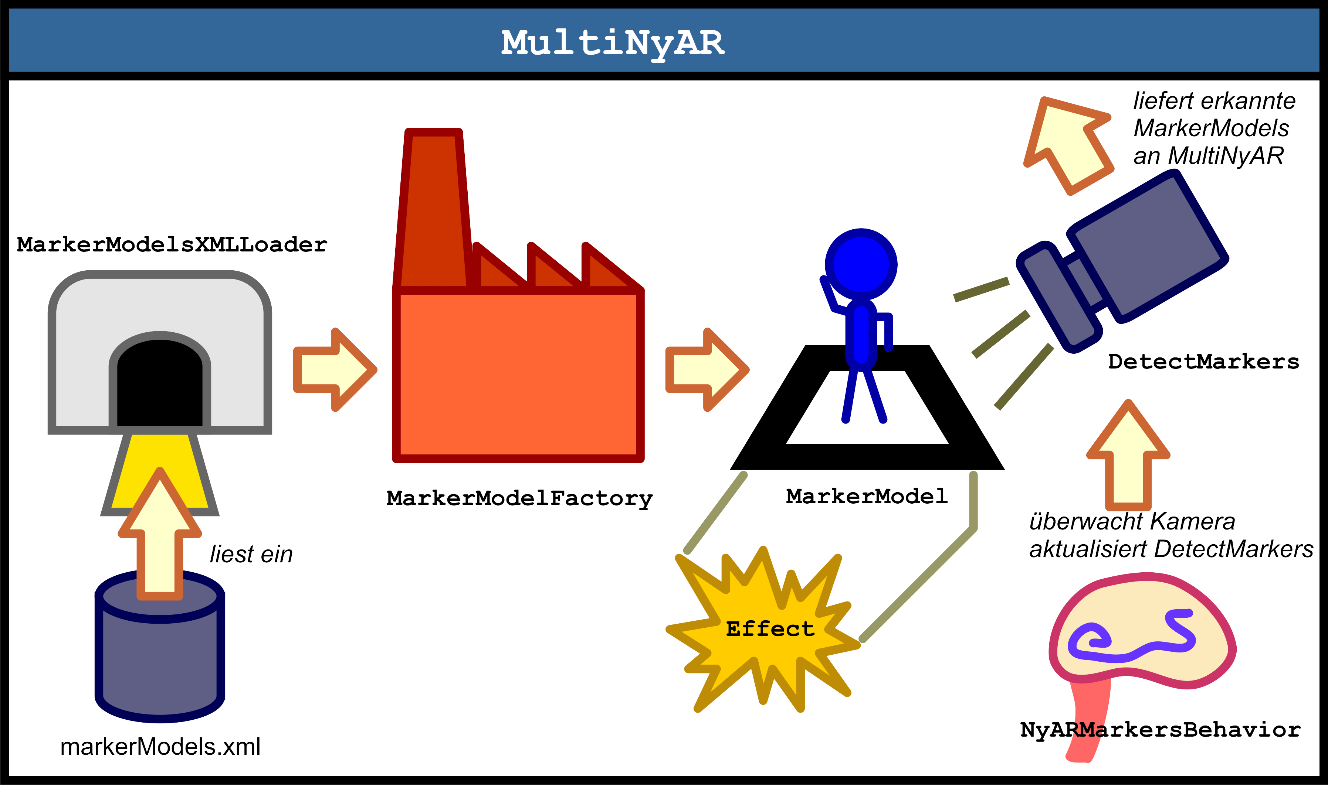
Projekt - Architektur
Informelle Darstellung der bedeutsamsten Klassen.

Slide 7
Marker
Physische Marker müssen der NyARToolkit-Anwendung bekannt gemacht werden.
Dies geschieht über eine Datei, welche eine digitale Abbildung der Marker-Grafik enthält.
  Eine solche Datei kann man beispielsweise unter http://flash.tarotaro.org/blog/2009/07/12/mgo2/ erstellen.
Die Erkennung der physischen Marker über die Kamera bewerkstelligt die NyARToolkit-Klasse jp.nyatla.nyartoolkit.detector.NyARDetectMarker.

Slide 8
Marker-Kamera-Interaktion
Die Klasse adtest01.NyMarkersBehavior lauscht auf Änderungen an der Kamera.
  Sie zeichnet das von der Kamera aufgenommene Bild auf eine Hintergrundfläche (Background-Knoten).
Die Aktualisierung des internen Zustandes (vor allem das Zeichnen des Kamerabildes) erfolgt in einem festgelegten Intervall.
Die Marker-Erkennung wird durch Aktualisierung der DetectMarkers-Instanz angestoßen.

Slide 9
MarkerModel
Zentrale Entität.
Mit Marker verbundene 3D-Teilszene.
  Repräsentiert alles auf einem Marker darstellbare.
Beinhaltet unter anderem:
  Pfad der Marker-Muster-Datei.
  Geometrien innerhalb einer TransformHierarchy.
  Daten über die repräsentierte Spielfigur.
  Daten über den repräsentierten Effekt.
Enthält Methoden zum Ändern der Position und des Zustandes.

Slide 10
MarkerModel-Datenhaltung
Die Datenhaltung der Marker-Objekte (MarkerModels) erfolgt semi-automatisch über eine XML-Datei markerModels.xml.
  Bietet bessere Erweiterbarkeit.
Die Klasse adtest01.MarkerModelsXMLLoader ist zuständig für das Einlesen der XML-Datei.
  Erzeugt eine Abbildung von MarkerModel-ID auf MarkerModel-Objekt.

Slide 11
MarkerModel-Bereitstellung (1/2)
Die aus der XML-Datei erworbenen Modelle benötigen weitere Daten, z.B die Instanzen der eingesetzten Effekte.
  Eine weitere Abstraktionsebene wird angeboten.
Die Klasse adtest01.MarkerModelFactory kombiniert
  die eingelesenen MarkerModels
  mit den Effekt-Klassen
  und eigens geschaffenen Geometrien (z.B. Rotationskörper, der ein Raumschiff repräsentiert).

Slide 12
MarkerModel-Bereitstellung (2/2)
Die MarkerModels, vorbereitet mitsamt Effekten und Geometrien, sind nun über die Methode getMarkerModelByName(…) zugreifbar, indem die MarkerModel-ID spezifiziert wird.
  Einfachere Verwaltung der MarkerModels.
  Trennung von Dateieinspeisung durch XML-Leser und Modell-Generierung durch „Modell-Fabrik“.
    Modelle könnten beispielsweise aus einer Datenbank oder direkt (ohne Persistierung) angelegt werden, ohne dem Klienten der Klasse dies bewusst zu machen.

Slide 13
MarkerModel-Einbindung
Das Registrieren der MarkerModels mitsamt ihrer Geometrien erfolgt in der Hauptklasse adtest01.MultiNyAR, genauer in ihrer Methode createSceneGraph().
Diese entnimmt die fertigen MarkerModel über MarkerModelFactory.getMarkerModelByName(…), indem sie als Parameter die MarkerModel-ID laut XML-Datei ausweist.

Slide 14
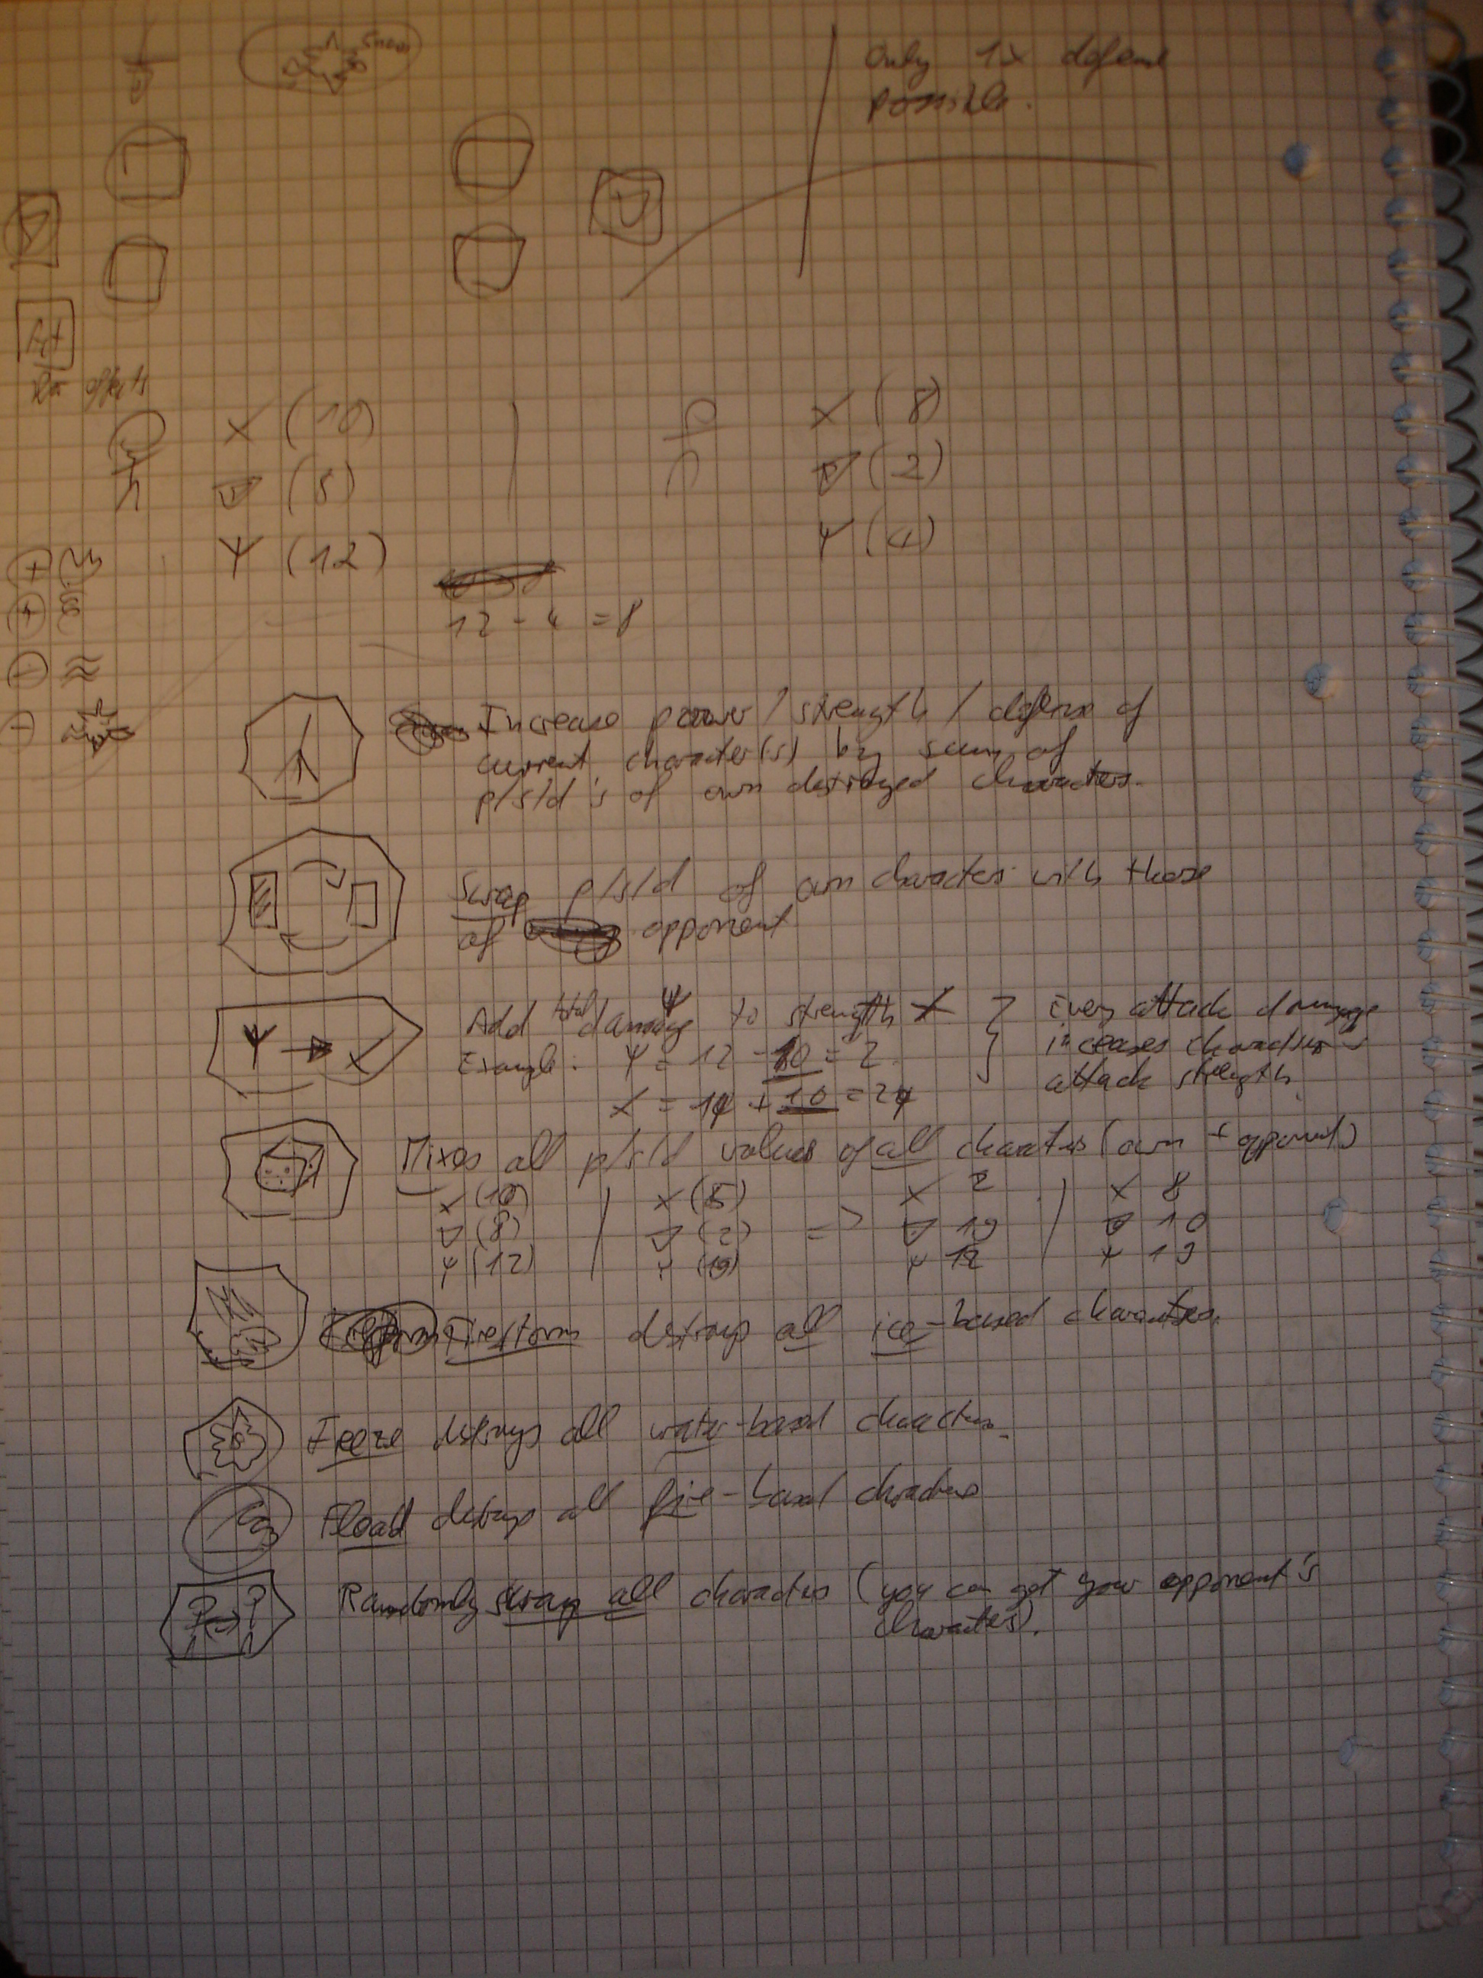
Entwicklung
(1/6)
Frühe Notizen zu möglichen Charaktereigenschaften und Effekten im Spiel.

Slide 15
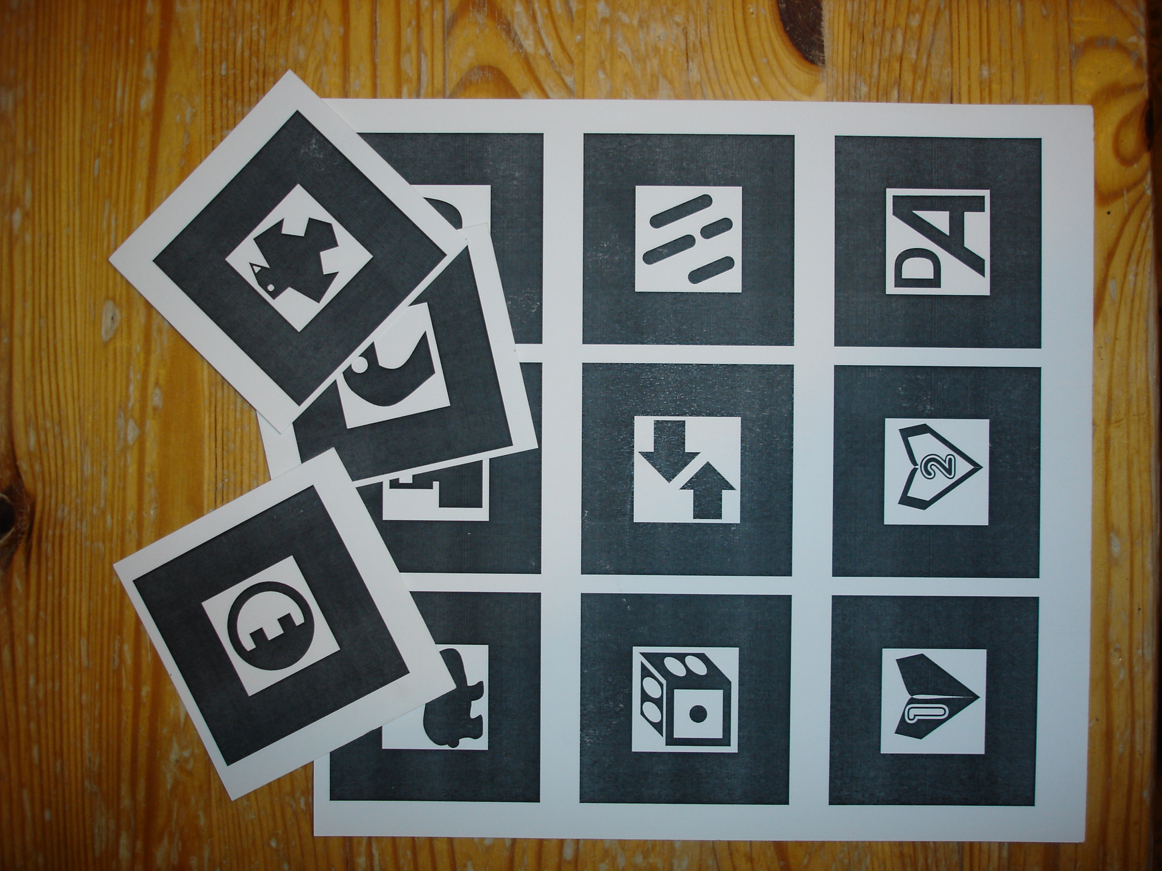
Entwicklung (2/6)
Ausgedruckte und teilweise ausgeschnittene Marker.

Slide 16
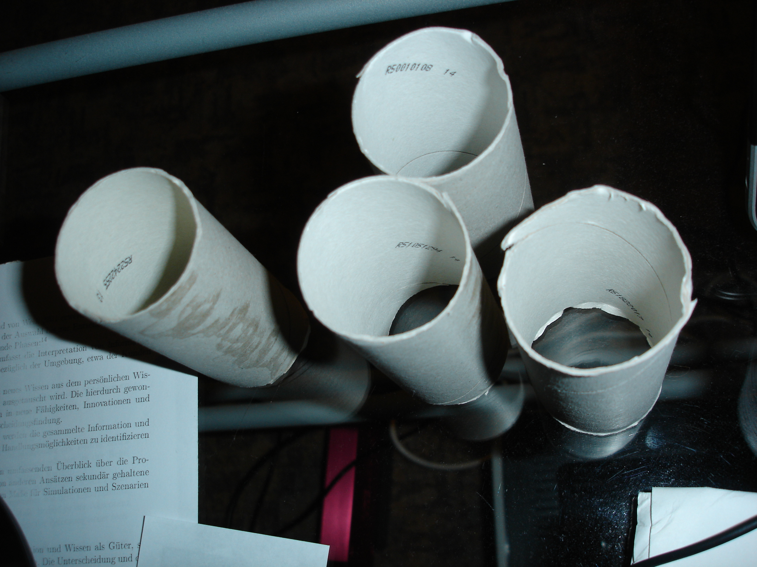
Entwicklung (3/6)
Papierrollen wurden durch Zerteilung in der Mitte in Sockel umfunktioniert.

Slide 17
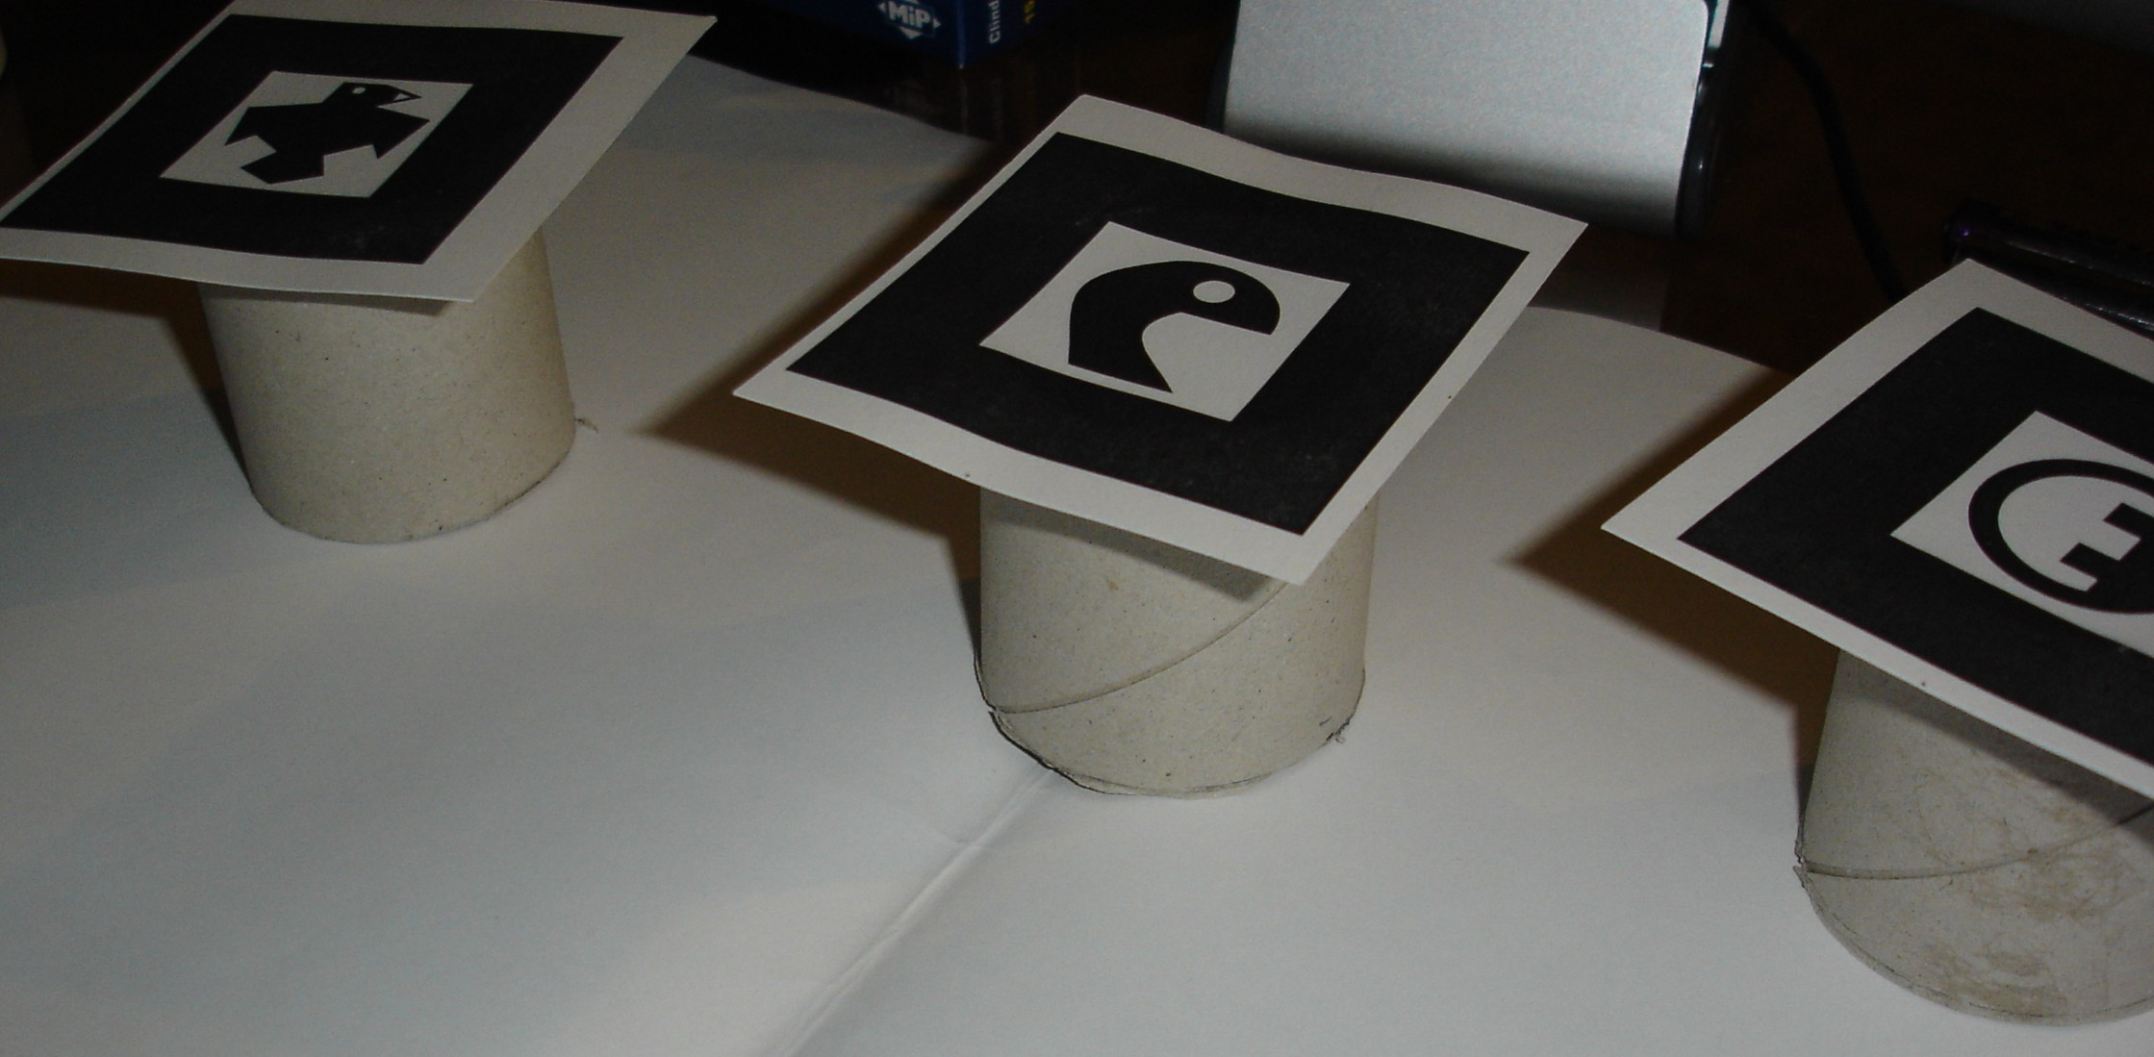
Entwicklung (4/6)
Marker auf ihrem Sockel.
Lediglich Spielfiguren und Defensiv-Marker benötigen einen solchen; Effekt-Marker, da unabhängig von Kollisionen, sind als Blättchen gehalten.

Slide 18
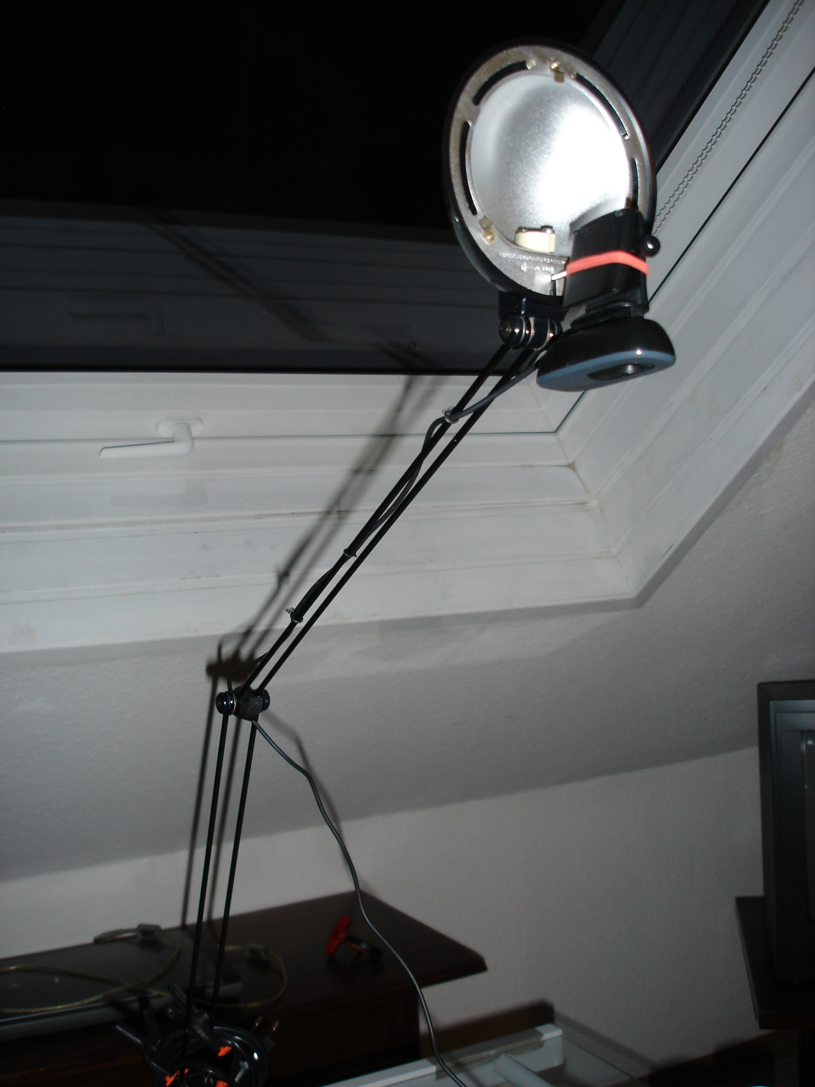
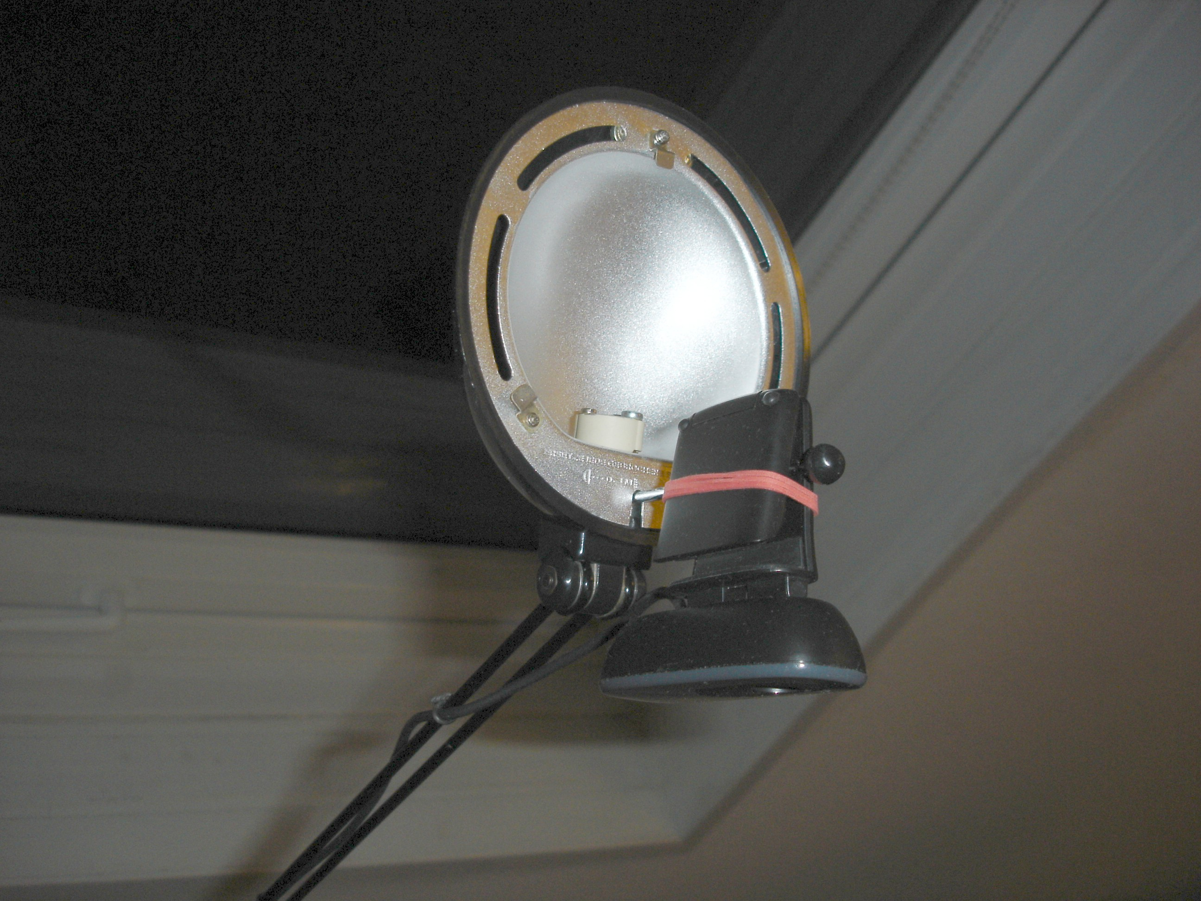
Entwicklung
(5/6)
Eine ausgemusterte Tischlampe wurde zur Halterung für die Kamera umfunktioniert.
Bild links: Gesamtansicht der Tischlampe.
Bild unten: Detailansicht der Kamerabefestigung.

Slide 19
Entwicklung (6/6) - Video

Slide 20
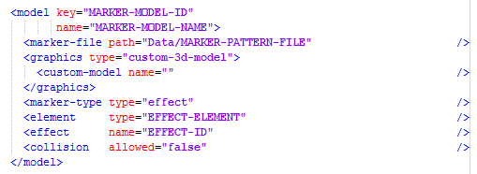
Erweiterung – Effekte (1/3)
Je Effekt wird eine Java-Klasse benötigt.
Diese befindet sich im Paket ky.gamelogic.
Vorgehen:
  Implementiere das Interface Effect.
  Erzeuge für den Effekt einen neuen Eintrag in der Datei myresources\markerModels.xml.

Slide 21
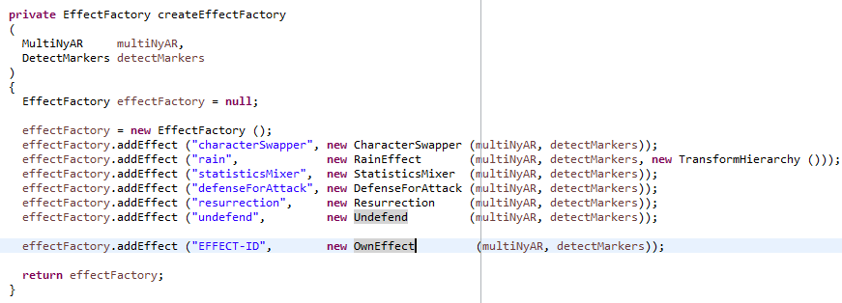
Erweiterung – Effekte (2/3)
Registriere den Effekt in der Klasse adtest01.MarkerModelFactory in der Methode createEffectFactory().

Slide 22
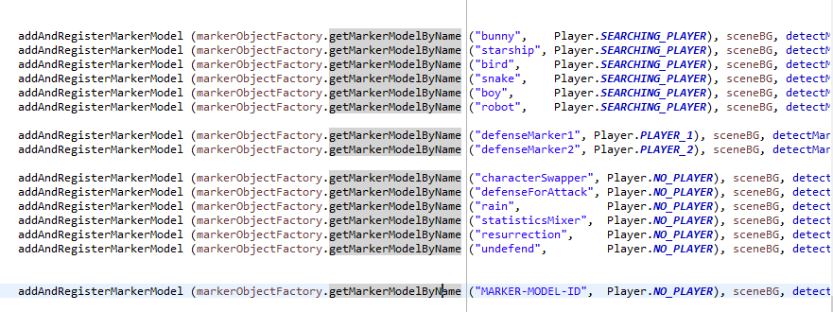
Erweiterung – Effekte (3/3)
Registriere den Marker (MarkerModel) in der Hauptklasse adtest01.MultiNyAR innerhalb deren Methode createSceneGraph().

Slide 23
Ergebnis
Das Spiel ist stark eingeschränkt spielbar:
  Latenz
    Verhindert flüssige Abbildung von Bewegungen auf den Bildschirm.
  Abhängigkeit von Lichtverhältnissen
    Bspw. werden oftmals trotz günstiger Beleuchtung Marker in der Dämmerung nicht ohne Zusatzlicht erkannt.
  Mangelhafte Erkennung der Marker
    Diese verschwinden unter Umständen oder werden irrtümlich identifiziert (recht chaotisches Verhalten).
Das als größtes identifizierte Risiko hat sich bewahrheitet.
Fazit: Das NyARToolkit ist für die Spieleentwicklung ungeeignet.

Slide 24
Eigene Beurteilung der Technologie
Kriterium | Bewertung | Begründung
A) Anzahl Freiheitsgrade | 10 | 6 Freiheitsgrad verfügbar.
B) Anzahl verfolgter Körper | 10 | Beinahe beliebig viele Objekte gleichzeitig erkennbar.
C) Größe überwachter Fläche | 5 | Abhängig von Kamera.
D) Genauigkeit | 2 | Abhängig von Kamera, Verwechslungsgefahr bei Markern.
E) Wiederholrate | 5 | Möglicherweise ein Grund für die Verzögerung(?).
F) Latenz | 1 | Starke Verzögerungen, kaum flüssige Bewegungen.
G) Drift | 10 | Keine Akkumulation von Fehlern in der Transformationsmatrix beobachtet.
H) Empfindlichkeit | 1 | Abhängig von Beleuchtung, Kamerawinkel, Sichtbarkeit der Marker.
I) Kalibrierung | 2 | Schwieriger Abgleich von realer Welt zu virtuellem Koordinatensystem.
J) Usability | 2 | Anspruchsvolle Handhabung der Marker, vorsichtige Bewegungen notwendig.
Persönliche Beurteilung der Marker-Technologie anhand des NyARToolkits.
Skala: 1 bis 10, mit 1 = schlecht, 10 = hervorragend.
Quelle: [dorner2014virtual], S. 100-104

Slide 25
Frage
Zentrale Frage:
  Reichen alltägliche Technologien zur Erreichung einfacher Augmented Reality?
Antwort:
  Ja, Augmented Reality ist mit geringem Hardware- und Softwareeinsatz realisierbar.
  Jedoch abhängig von Technologie.
  Einstiegshürden und Machbarkeitsgrenzen werden in Zukunft wahrscheinlich sinken, da „alltäglich“ weiter leistungsfähige Geräte umschließen wird (z.B. Xbox Kinect).

Slide 26
Empfehlungen
Transformation beachten:
  Ist eigentümlich.
  Nur Ebene mit Z-Koordinate > 0 scheint sichtbar zu sein.
NyARToolkit für präzise Anwendungen vermeiden.

Slide 27
Grobplanung
Vollzieht sich in vier großen Phasen:
  Visuell-mathematische Einarbeitung:
    Studium der Transformationsprinzipien
  Kamera-Marker-Interaktion:
    Kalibrieren der Kamera
    Test multipler Marker
  Spiellogik:
    Implementierung der Spiellogik
  Grafik:
    Gestaltung der Spielcharaktere

Slide 28
Meilensteine
Nr. | Kennzeichen | Datum | Beschreibung
1 | MS-1 | 09.06.2015 | Erster Prototyp: Erkennung eigener Marker
2 | MS-2 | 23.06.2015 | Zweiter Prototyp: multiple Marker mit individuellen Figuren
3 | MS-3 | 07.07.2015 | Dritter Prototyp: Kollisionserkennung anhand Grenzvolumina
4 | MS-4-F | Anfang WiSe | Abgabe des Projekts

Slide 29
Zeitplanung - Übersicht
Woche | Planung | Realität (Problem ⇒ Verzögerung)
18.05.2015 – 24.05.2015 | Einbindung verschiedener Modelle Studium der Transformationsprinzipien | Feinheiten bei der Transformation (z-Koordinate, x-Achse ist invertiert) wurden bei der Einarbeitung mangels Verwendungszweck übersehen.
25.05.2015 – 31.05.2015 | Erkennung eigener Marken Anlegung einer Codeverwaltung
01.06.2015 – 07.06.2015 | Erkennung eigener Marker Tests multipler Marker | Die geringe Anzahl an Test-Markern schuf einen anfänglich sicheren, jedoch später als trügerisch identifizierten Eindruck.
08.06.2015 – 14.06.2015 | Tests multipler Marker Erstellung verschiedener 3D-Objekte | Mit steigender Anzahl an Markern wurde die Erkennung schwierig.
15.06.2015 – 21.06.2015 | Interpretation von Gesten als Angriff/Verteidigung | Auf Grund begrenzten Raumes musste das Prinzip eines Verteidigungsfeldes in einen beweglichen Marker umgewandelt werden
22.06.2015 – 28.06.2015 | Kollisionserkennung | Die erkannte Distanz zwischen den Markern ist abhängig von der Kameraposition.
29.06.2015 – 30.08.2015 | Implementierung der Spiellogik | Schwierigkeiten in der Kollisionserkennung wirkten sich nachteilig auf die davon abhängige Logik aus.
31.08.2015 – 06.09.2015 | Generierung der Spielfiguren | Eigentümliches virtuelles Koordinatensystem erschwerte die Spielfigurenerzeugung.
07.09.2015 - Abgabe | Testphase | Probleme bei Erkennung von Markern und hierdurch notwendige Revisionen erschwerten die Testphase.

Slide 30
Zeitplanung - Ergebnis
Obgleich zunächst oberflächlich als realistisch betrachtet, verursachten „Kleinigkeiten“ in den späteren Phasen Probleme.
Die Skalierbarkeit der Anwendung, d.h., die Zunahme von Markern schuf ungeahnte Schwierigkeiten:
  Marker-Verwechslung
  Platzmangel für Interaktion.
Allerdings ist fraglich, wie man diese Probleme hätte früher erkennen oder vermeiden können.

Slide 31
Quellenverzeichnis
[dorner2014virtual] Ralf Dörner, Wolfgang Broll, Paul Grimm, Bernhard Jung, Virtual und augmented reality (VR/AR): Grundlagen und Methoden der Virtuellen und Augmentierten Realität, 2014

